Slide 1
স্বাগতম

Slide 2
মোঃ নজরুল ইসলাম
ইন্সট্রাক্টরঃ লুৎফুর রহমান হাইস্কুল এন্ড কলেজ
মোবাইল নং ০১৭৯৯৩০৫০০৫
www.polycomputer.edu.bd
Email- nazrulbd1976@gmail.com
মুক্তপাঠ আইডি - nazrulbd1976@gmail.com
শিক্ষক বাতায়ন আইডি- nazrulbd

Slide 3
9ম শ্রেণি
জেনারেল মেকানিক্স
প্রথম পত্র

Slide 4
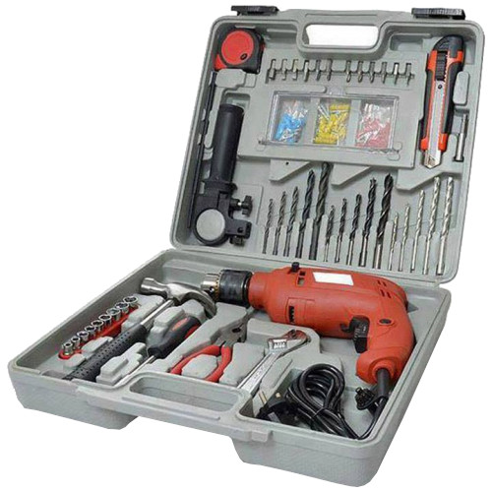
লক্ষ্য কর ছবিগুলো কিসের-

Slide 5
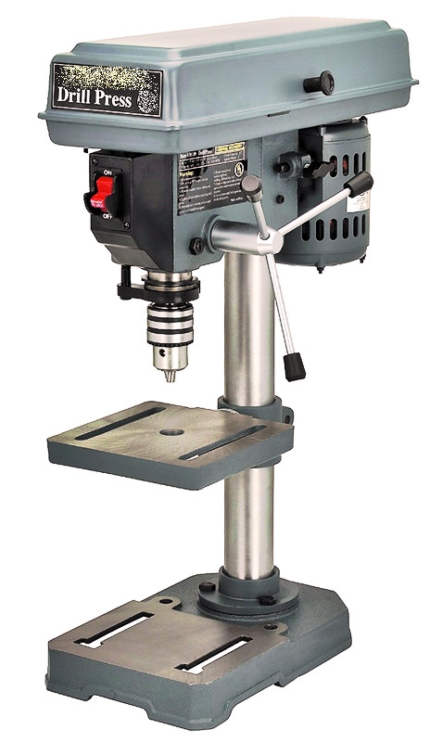
ড্রিলিং প্রক্রিয়া

Slide 6
পাঠ শেষে শিক্ষার্থী............
ড্রিলিংকি তা সঙ্গায়িত করতে পারবে।
ড্রিলিং করার প্রয়োজনীয়তা বলতে পারবে।
ড্রিলিং প্রক্রিয়া সম্পন্ন করতে পারবে।

Slide 7
ড্রিলিং

Slide 8
ড্রিলিং করার প্রয়োজনীয়তা

Slide 9
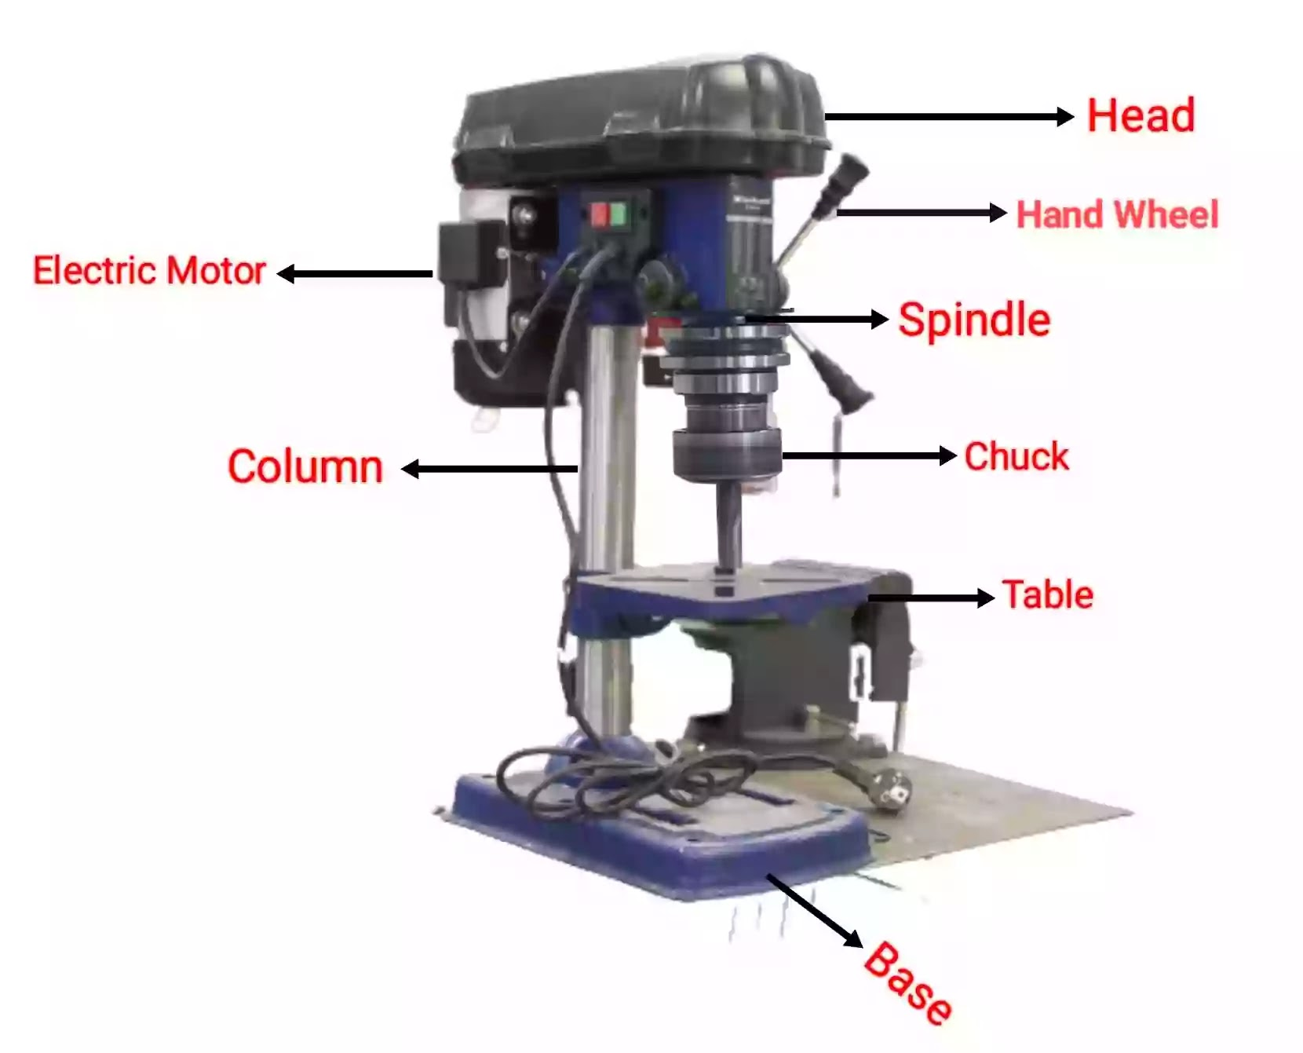

Slide 11
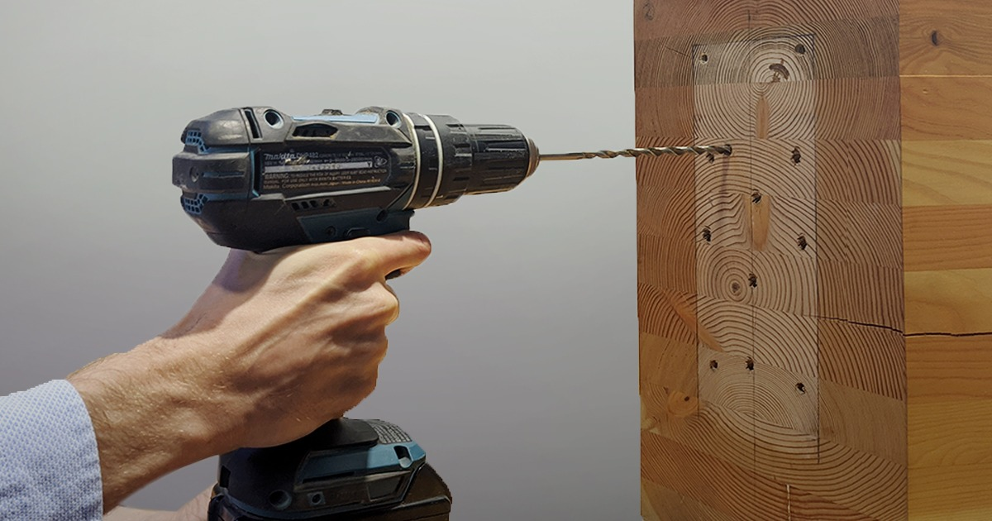

Slide 12
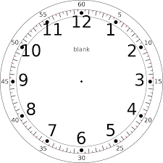
বেঞ্চ ড্রিল মেশিনের বিভিন্ন অংশের নাম লিখ।
সময় ৫ মিনিট

Slide 13
বাড়ির কাজ
ড্রিলিং এর প্রয়োগ ক্ষেত্র উল্লেখ কর।

Slide 14
ধন্যবাদ

